Slide 1
Modul 5
PROFESI DI BIDANG
TEKNOLOGI INFORMASI

Slide 2
APA YANG ANDA KETAHUI?
PEKERJAAN?
PROFESI ?
PROFESIONAL?
PROFESIONALISME?
ETIKA PROFESI?
KODE ETIK?

Slide 3

BEBERAPA TERMINOLOGI
PEKERJAAN
– Kodrat manusia untuk bertahan hidup di dunia
– Suatu aktivitas manusia untuk memenuhi kebutuhan
hidupnya.
PROFESI
– Bagian dari pekerjaan, tetapi tidak semua pekerjaan
adalah profesi
– Adalah pekerjaan yang mengharuskan pelakunya
memiliki pengetahuan yang diperoleh dari pendidikan
formal dan ketrampilan tertentu yang diperoleh
melalui praktek dan pengalaman kerja pada orang
yang terlebih dahulu menguasai ketrampilan tersebut

Slide 4
BEBERAPA TERMINOLOGI
PROFESIONAL:
– Menguasai ilmu secara mendalam dalam bidangnya
– Mampu mengkonversikan ilmunya menjadi ketrampilan
– Selalu menjunjung tinggi etika dan integritas profesi
– Memiliki sikap: komitmen tinggi, jujur, tanggungjawab,
berpikir sistematis, menguasai materi
PROFESIONALISME
– Nilai-nilai profesional harus menjadi bagian dan telah
menjiwai seseorang yang sedang mengemban
sebuah profesi

Slide 5
BEBERAPA TERMINOLOGI
PROFESIONALISME (lanjutan)
– Usaha-usaha untuk meningkatkan kemampuan profesional
di bidang teknologi komputer & informasi adalah:
1. Sertifikasi
2. Akreditasi
3. Forum Komunikasi
ETIKA PROFESI
– Penggunaan bakuan dari evaluasi moral terhadap masalah
penting dalam kehidupan profesional.

Slide 6
DILEMA ETIKA PROFESI
Issue pokok yang menjadi sumber dilema etika hubungan klien – profesional
  1. Prinsip dasar
  2. Egoisme
  3. Kerahasiaan
    a. Pragmatisme
    b. Hak Azasi
  4. Otonomi Klien
KodeEtik
• Tata aturan berdasarkan aspek etika dan moral yang disepakati
bersama oleh anggota suatu asosiasi profesi untuk dijadikan
pedoman dalam bertindak secara profesional

Slide 7
KODE ETIK & PROFESIONALISME
Tujuan penyusunan kode etik & perilaku profesional :
• Memberi pedoman bagi anggota asosiasi dalam aspekaspek
etika dan moral, terutama yang berada di luar jangkauan
hukum, undang-undang dan peraturan peraturan yang berlaku
• Memberi perlindungan bagi kelompok masyarakat terhadap
berbagai macam perilaku yang merugikan, sebagai akibat
adanya kegiatan di bidang profesi yang bersangkutan
Usaha untuk meningkatkan kode etik :
• Menyebarkan dokumen kode etik kepada orang yang
menyandang profesi yang bersangkutan
• Melakukan promosi etika profesional
• Memberikan sanksi disipliner yang melanggar kode etik

Slide 8
BIDANG KEAHLIAN KOMPUTER
Computer Engineers (Membuat dan Mengembangkan Perangkat Keras / Hardware)
Computer Scientists (Membuat dan Mengembangkan Rancangan Pengembangan Software)
Information Systems (Menganalisa kebutuhan informasi dan proses bisnis dan menentukan rancangan desain sistem yang sesuai dengan tujuan organisasi)
Software Engineers (Membuat dan mengembangkan perangkat lunak/software)
Information Technology (Merencanakan, mengimplementasikan, merancang, dan memelihara sarana komputer dalam organisasi)

Slide 9
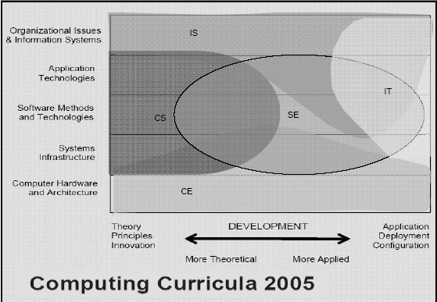
Computing

Slide 10
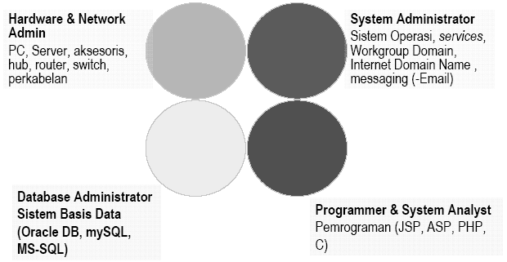
Spesialisasi Keahlian Komputer

Slide 11
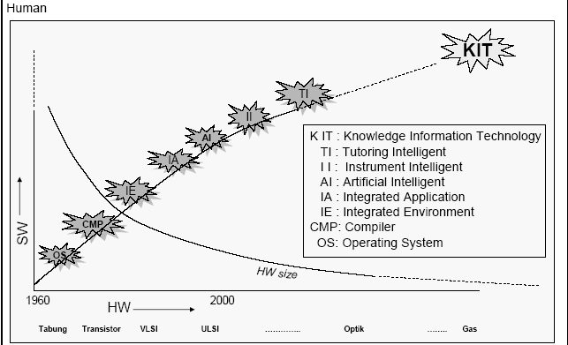
Computing Trends

Slide 12
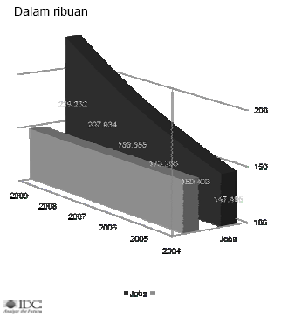
Kesempatan Kerja Sektor
Telematika di Indonesia
Telematika =
Telekomunikasi &
Informatika
Dimulai dengan hanya
150 ribu, sektor
telematika Indonesia
akan membangun secara
agregat lebih dari 81.000
lapangan kerja baru sejak tahun 2004 hingga 2009 dan berkontribusi terhadap pertumbuhan lebih dari 1.100 perusahaan telematika baru

Slide 13
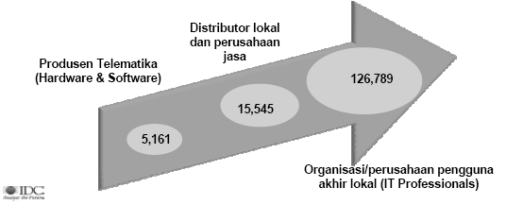
Kesempatan kerja di Industri Telematika
Di Indonesia, 150.000 orang bekerja di sektor yang berhubungan dengan telematika.
Organisasi atau perusahaan lokal adalah penyumbang terbesar terhadap penciptaan lapangan kerja sektor telematika

Slide 14
Kebutuhan Tenaga IT
Kebutuhan terhadap tenaga IT di bidang industri software baik di luar negeri maupun di dalam negeri, adalah sebagai berikut :
– Tenaga IT di luar negeri, untuk tahun 2015,
diperkirakan 3,3 juta lapangan kerja.
– Sedangkan Tenaga IT domestik, berdasarkan proyeksi
pertumbuhan industri pada tahun 2010 target produksi
8.195.33 US $, dengan asumsi produktifitas 25.000
perorang, dibutuhkan 327.813 orang

Slide 15
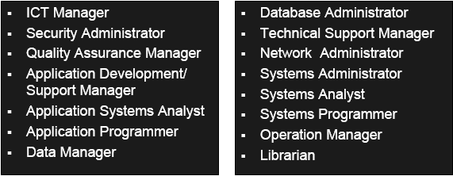
Kominfo: Jabatan Pengelola e-Gov
Panduan Kompetensi Pengelola E-Government
Kementerian Komunikasi dan Informasi, 2004

Slide 16
PROFESI
TEKNOLOGI INFORMASI

Slide 17
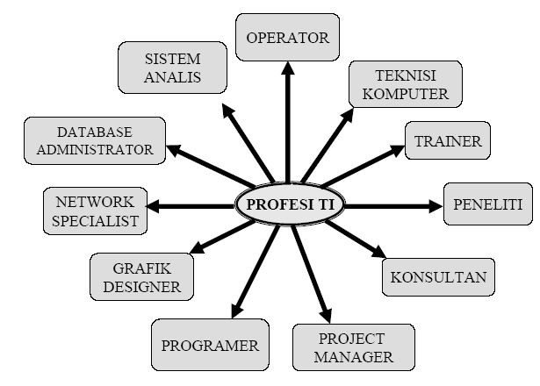

Slide 18
PROFESI TI
OPERATOR
– Menangani operasi sistem komputer
– Tugas-tugas, antara lain :
  • Menghidupkan dan mematikan mesin
  • Melakukan pemeliharaan sistem komputer
  • Memasukkan data
– Tugas biasanya bersifat reguler dan baku
TEKNISI KOMPUTER
– Memiliki kemampuan yang spesifik, baik dalam bidang
hardware maupun software
– Mampu menangani problem-problem yang bersifat spesifik

Slide 19
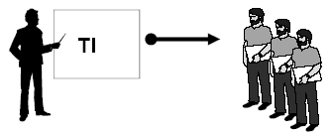
PROFESI TI
TRAINER
– Melatih ketrampilan dalam bekerja dengan
komputer
KONSULTAN
  Menganalisa hal-hal yang berhubungan dengan TI
  Memberikan solusi terhadap masalah yang dihadapi
  Penguasaan masalah menjadi sangat penting

Slide 20
PROFESI TI
PENELITI
– Menemukan hal – hal baru di bidang TI
– Teori, konsep, atau aplikasi
PROJECT MANAGER
– Mengelola proyek pengembangan software
– Tugas: meyakinkan agar pengembangan software
    • Dapat berjalan dengan lancar
    • Menghasilkan produk seperti yang diharapkan
    • Menggunakan dana dan sumber daya lain seperti
    yang telah dialokasikan

Slide 21
PROFESI TI
PROGRAMER
– Kemampuan :
  • Membuat program berdasarkan permintaan
  • Menguji dan memperbaiki program
  • Mengubah program agar sesuai dengan sistem
– Penguasaan bahasa pemrograman sangat ditekankan
GRAPHIC DESIGNER
– Membuat desain grafis, baik itu web maupun animasi
– Perlu menguasai web design dan aplikasi berbasis web

Slide 22
PROFESI TI
NETWORK SPECIALIST
• Kemampuan :
  • Merancang dan mengimplementasikan jaringan komputer
  • Mengelola jaringan komputer
• Tugas :
  • Mengontrol kegiatan pengolahan data jaringan
  • Memastikan apakah sistem jaringan komputer berjalan dengan semestinya
  • Memastikan tingkat keamanan data sudah memenuhi syarat
DATABASE ADMINISTRATOR
– Mengelola basis data pada suatu organisasi
  • Kebijakan tentang data
  • Ketersediaan dan integritas data
  • Standar kualitas data
– Ruang lingkup meliputi seluruh organisasi/ perusahaan

Slide 23
PROFESI TI
SISTEM ANALYST AND DESIGN
  Melakukan analisis terhadap sebuah sistem dan
  mengidentifikasi kelebihan, kelemahan, dan problem yang ada
  Membuat desain sistem berdasarkan analisis yang telah dibuat
  Keahlian yang diperlukan
    Memahami permasalahan secara cepat dan akurat
    Berkomunikasi dengan pihak lain

Slide 24
KEBUTUHAN TENAGA TI
Auditsi, sebuah lembaga penempatan tenaga profesional di Jakarta menyatakan :
  kebutuhan profesional TI mencapai 20 % dari total kebutuhan tenaga kerja
Yohan Handoyo, Chief Service Officer PT.Work It Out Indonesia menjelaskan :
  Saat ini saja 20 ribu tenaga profesional TI Indonesia diminta oleh negara Jerman

Slide 25
Sektor | Tahun 2010
 | Ekspor (j$) | SDM | Prod ($/o)
Teknologi Informasi | 8,200 | 350,000 | 23,000
Modul Komponen | 8,000 | 1.000,000 | 8,000
Semi Konduktor | 4,000 | 80,000 | 50,000
Elektronika Konsumer | 4,000 | 660,000 | 6,000
Telekomunikasi | 1,800 | 40,000 | 45,000
Alat Rumah Tangga | 1,500 | 187,500 | 8,000
Lainnya | 2,500 | 100,000 | 25,000
Total | 30,000 | 2.417,500
Sumber BHTV

Slide 26
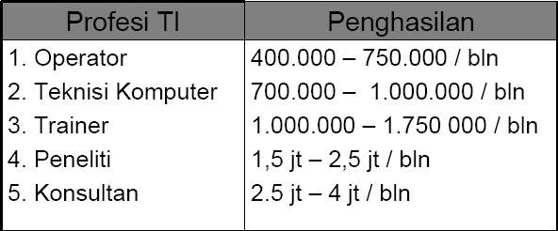
PENGHASILAN

Slide 27
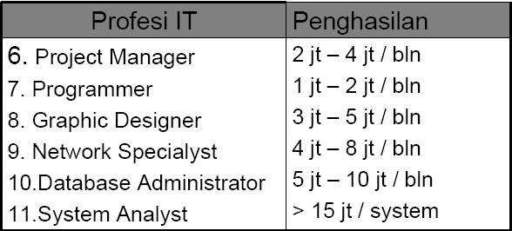
PENGHASILAN

Slide 28
PERSYARATAN
Harus menguasai keahlian yang
diperlukan pada masing-masing bidang
Tambahan
– Harus selalu mau belajar, karena bidang
TI berkembang pesat
– Harus mau bekerjasama dengan orang
dengan latar belakang bidang lain, karena
penerapan TI tidak mungkin berdiri
sendiri

